Slide 1
KOMPUTER APLIKASI DESAIN GRAFIS II
(ADOBE PHOTOSHOP)
M10
TEXT
EFFECT
.
DOSEN
Ganjar Miftahuddin, M.Ds

Slide 2
KOMPUTER APLIKASI DESAIN GRAFIS II
(ADOBE PHOTOSHOP)
?
APA ITU TEXT
EFFECT
M10
.

Slide 3
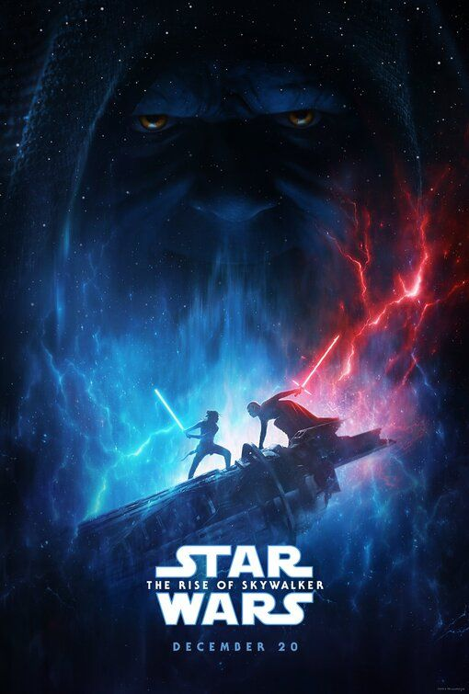
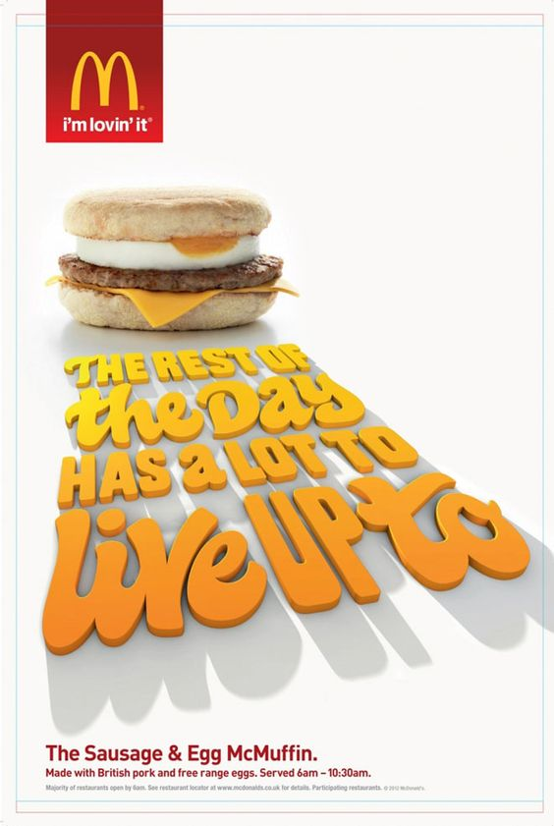
KOMPUTER APLIKASI DESAIN GRAFIS II
(ADOBE PHOTOSHOP)
Text Effect adalah sebuah tulisan yang dibuat agar menarik dengan cara di dekorasi agar menimbulkan suatu kesan tersendiri.
Tujuan Text Effect yaitu untuk menambah efek dramatis pada sebuah media, contohnya sering digunakan pada poster film, cover novel, cover majalah, media iklan, dll.
M10
.

Slide 4
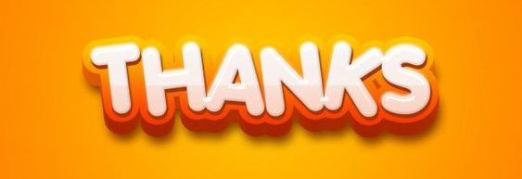
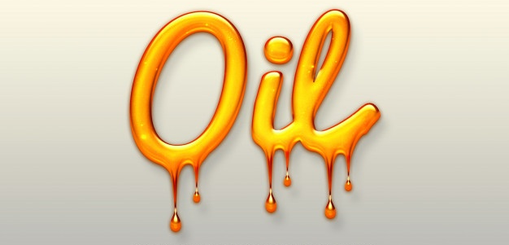
KOMPUTER APLIKASI DESAIN GRAFIS II
(ADOBE PHOTOSHOP)
Contoh:
M10
.

Slide 5
KOMPUTER APLIKASI DESAIN GRAFIS II
(ADOBE PHOTOSHOP)
Contoh:
M10
.

Slide 6
KOMPUTER APLIKASI DESAIN GRAFIS II
(ADOBE PHOTOSHOP)
TUGAS MINGGU KE – 10
MEMBUAT TEXT EFFECT
KRITERIA KARYA :
Buat 5 TEXT EFFECT dengan nama lengkap anda & Background di sesuaikan dengan TEXT EFFECT .
Buat salah satu tutorial untuk membuat TEXT EFFECT yang anda buat.
Pengumpulan format PDF, beri nama file KELAS_NIM_NAMA
ISI FILE
Hal 1 Cover (seperti makalah)
Hal 2-6 Text Effect yang kalian buat
Hal 7 Tutorial Text Effect yang kalian buat (salah satu saja)
Pengumpulan dikirimkan melalui grup ini, Pengumpulan hari ini Rabu, 17 Juni 2020 jam 17.00
Pengumpulan TUGAS merupakan prasarat untuk ABSENSI
M10
.

Slide 7
KOMPUTER APLIKASI DESAIN GRAFIS II
(ADOBE PHOTOSHOP)
SELAMAT
BERKARYA
M10
.

